Slide 1


Trabajo Fin de Grado Grado en Ingeniería Electrónica, Robótica y Mecatrónica
Localización de productos en entorno comercial mediante códigos de barras usando un robot móvil
Autor: Juan de Dios Herrera Hurtado
Tutor: Miguel Ángel Ridao Carlini
Dpto. de Ingeniería de Sistemas y Automática
Escuela Técnica Superior de Ingeniería
Universidad de Sevilla
Sevilla, 2023

Slide 2


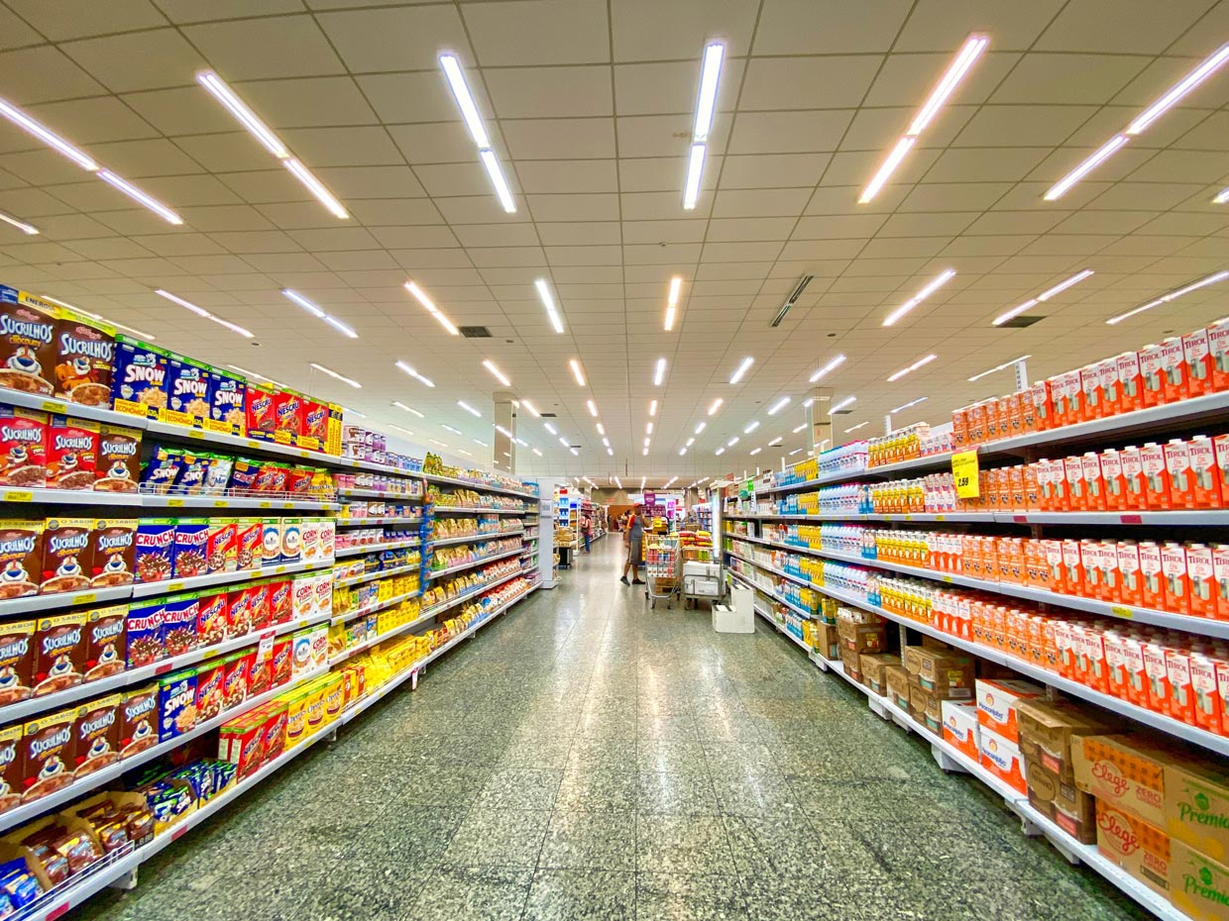

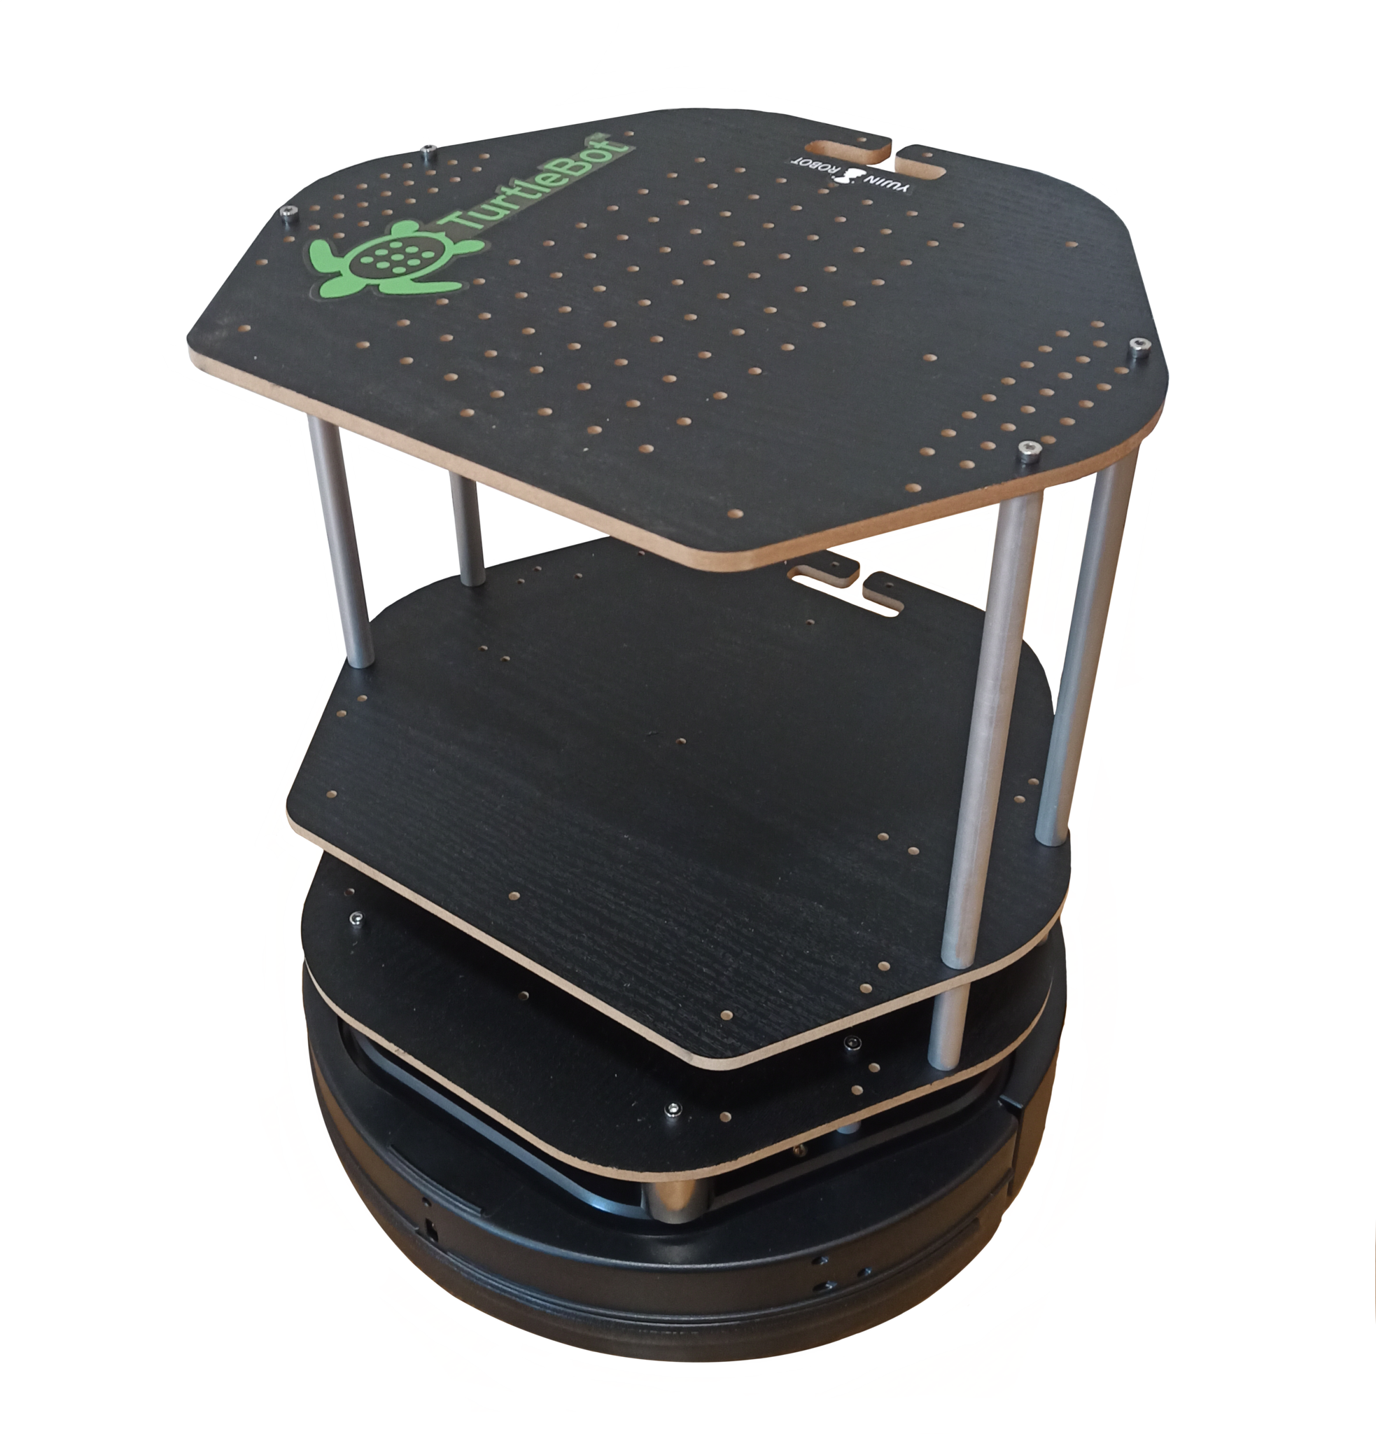
Comentarios previos
Proyecto acordado entre empresa Tier1 y la ETSI (continuación)
Dificultad para llevar el robot a un comercio real

Slide 3
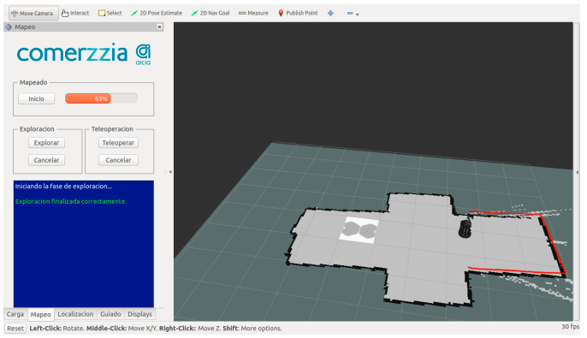
Información previa con la que cuenta el sistema
1)
2)
Mapa del comercio → posición actual del robot
Listado producto - código guardado en memoria
Producto | Código
WiPP Express | 8412345678905
Dixan | 4871258934895
… | …
[1]

Slide 4
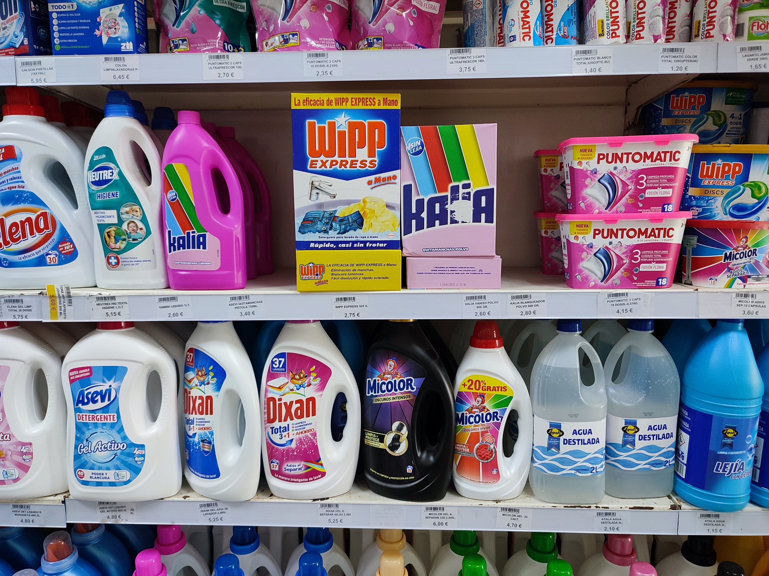
Descripción del problema
Imagen de la estantería del comercio
Coordenadas (x, y, z) de los productos identificados en la imagen
Algoritmo
Ejemplo
Producto | Coordenadas (x, y, z)
WiPP Express | (10000, 12500, 3000)
Dixan | (10000, 12500, 2000)
… | …
Algoritmo

Slide 5
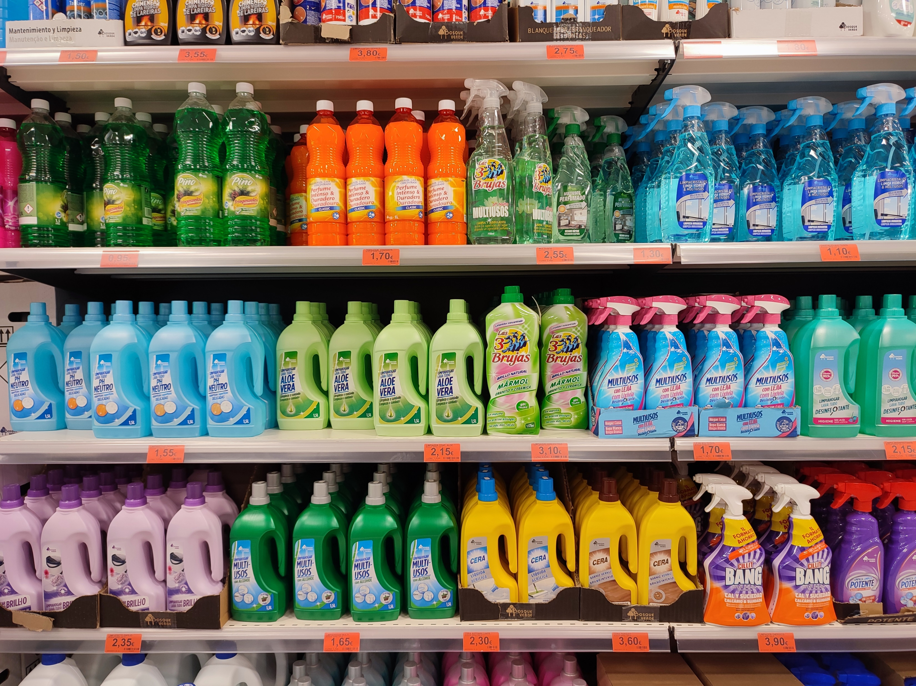
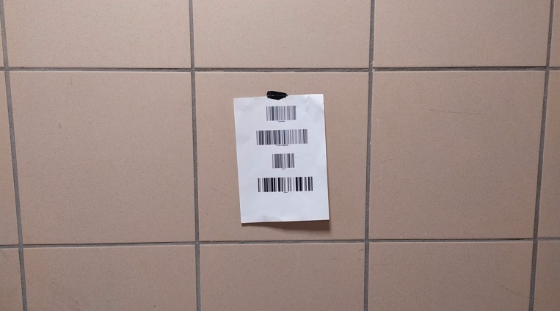
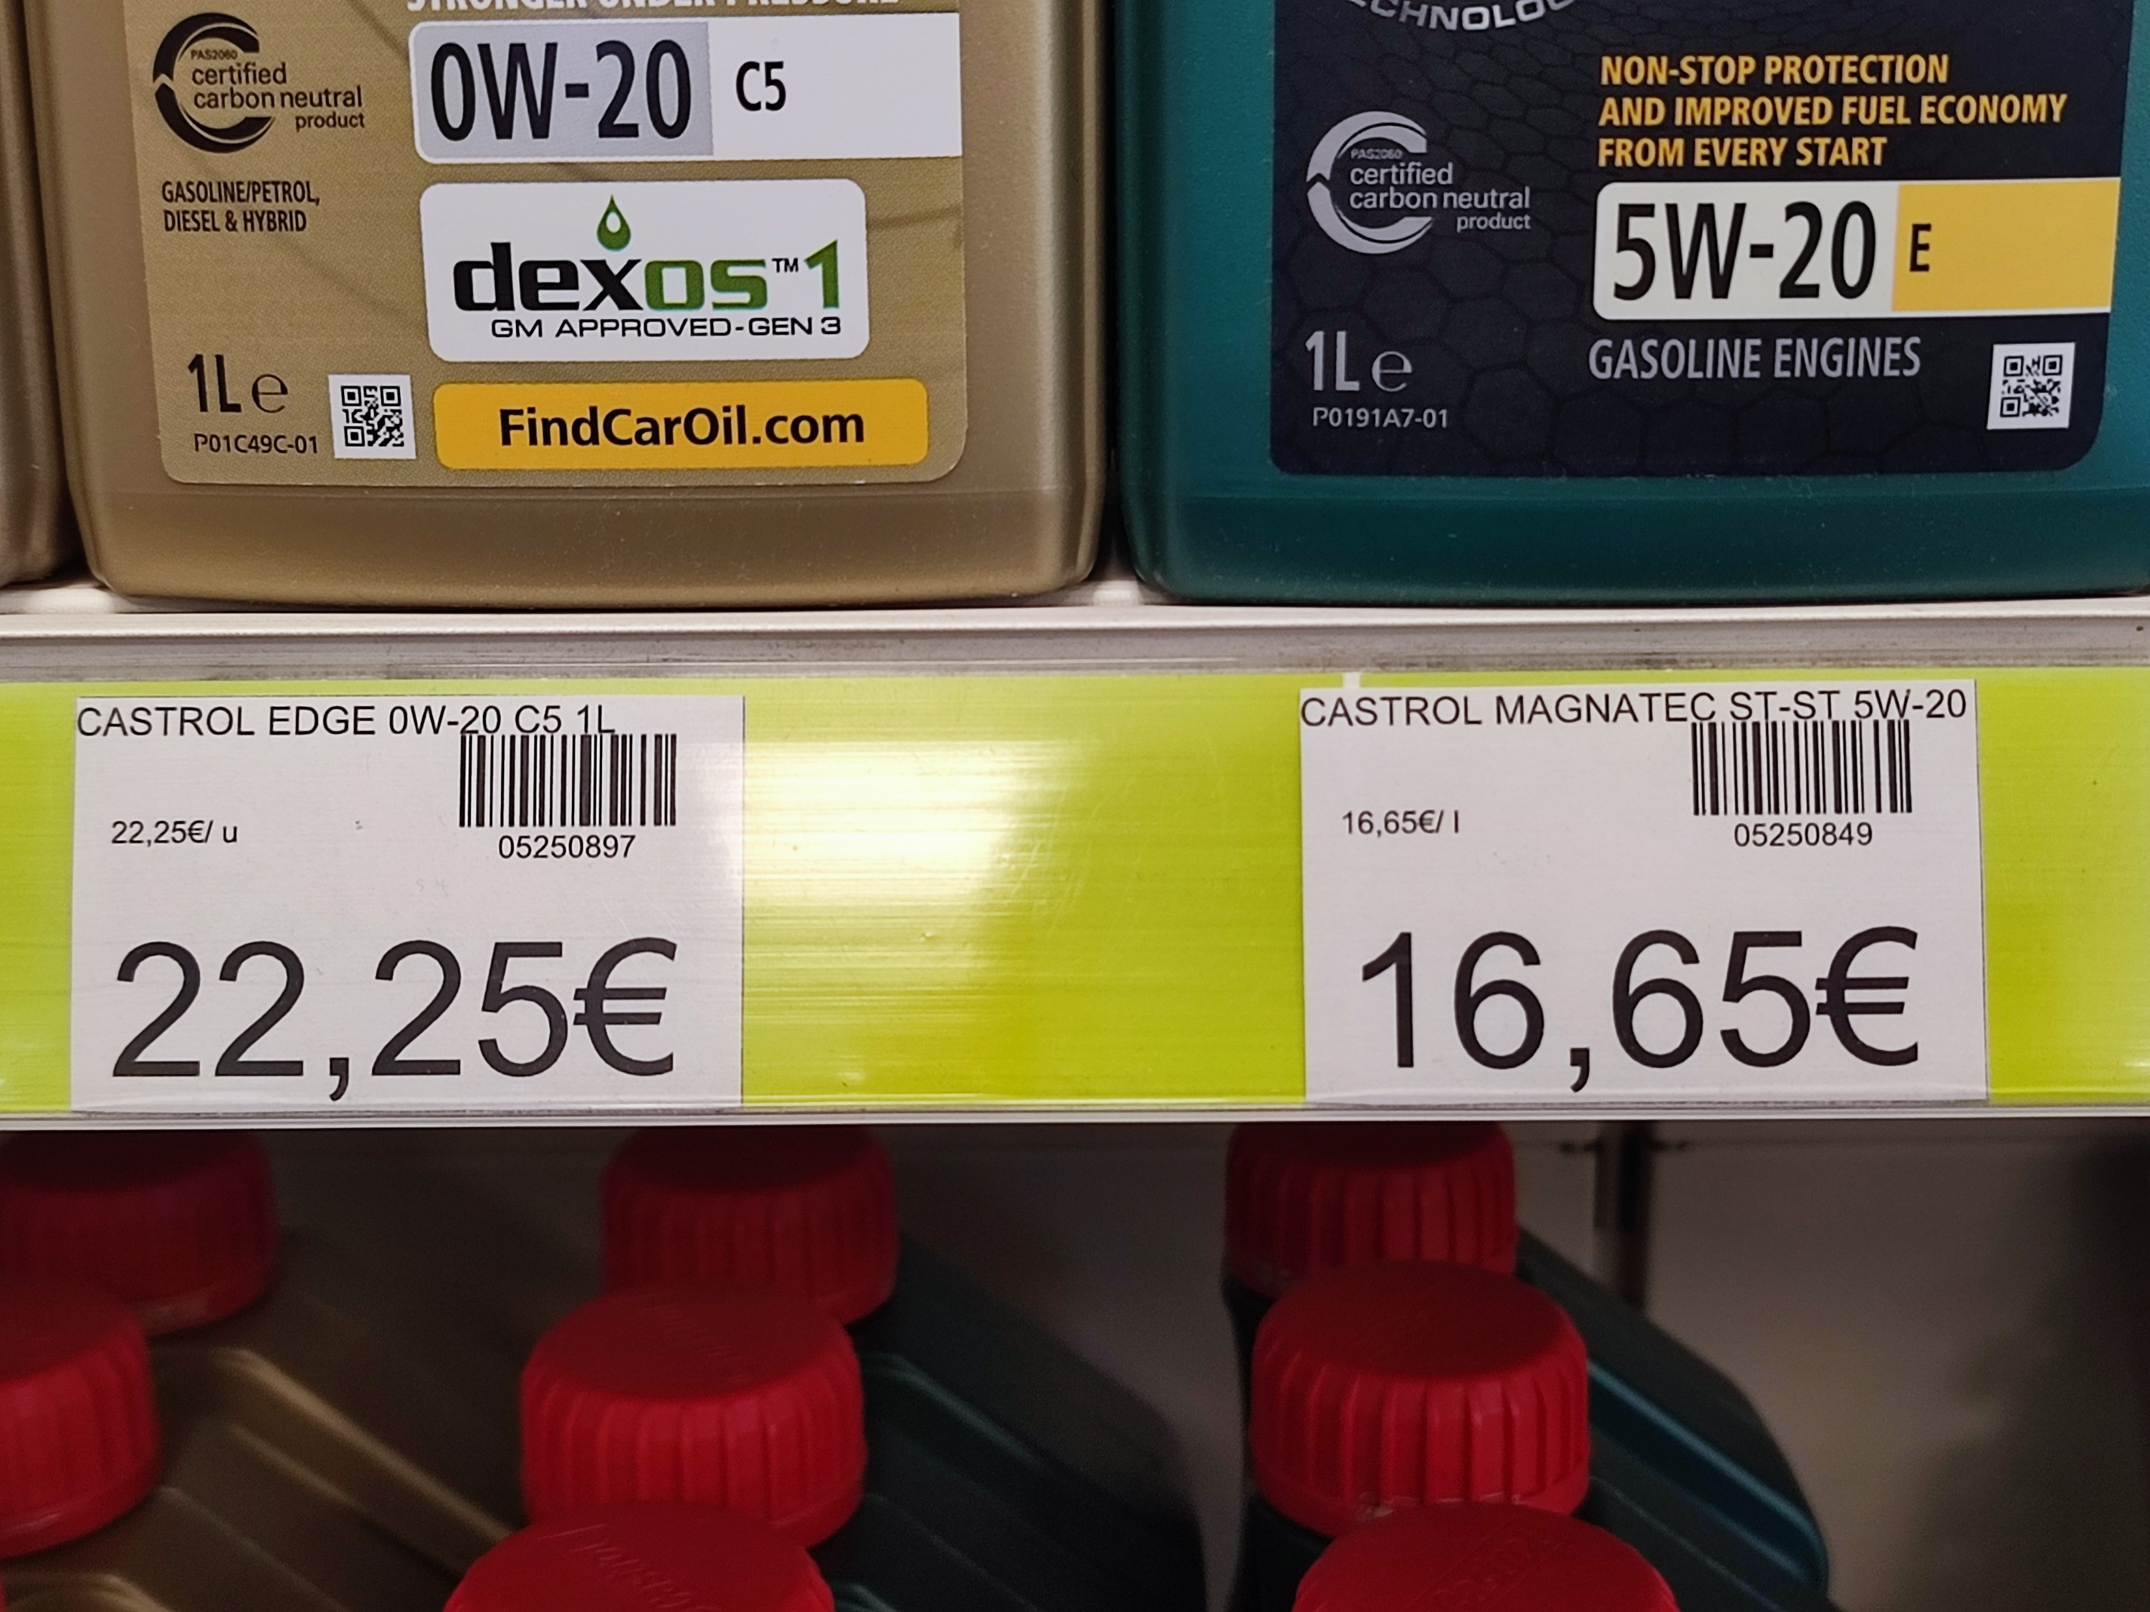
Objetivos del proyecto
Objetivo 1: aplicación en entorno comercial real
[1]
Objetivo 2: reducir el número de falsos positivos

Slide 6
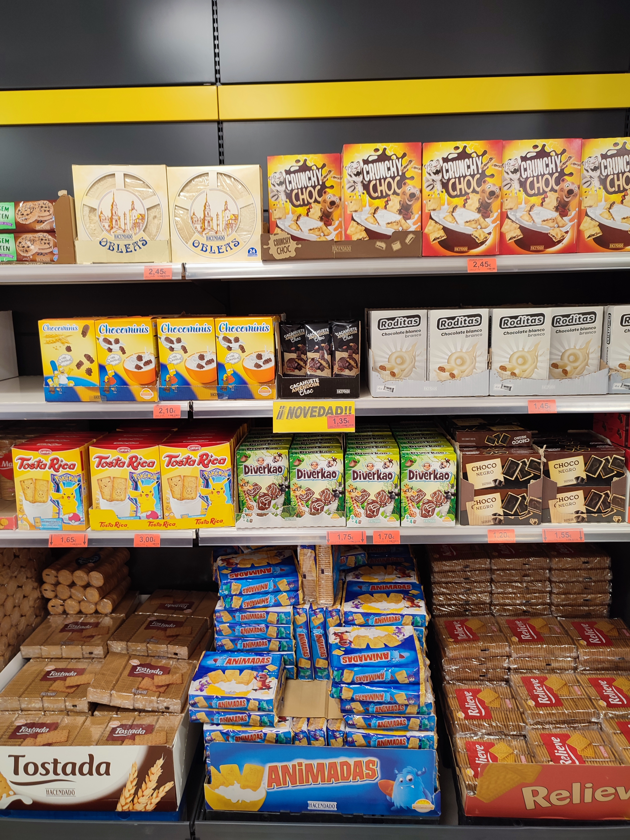
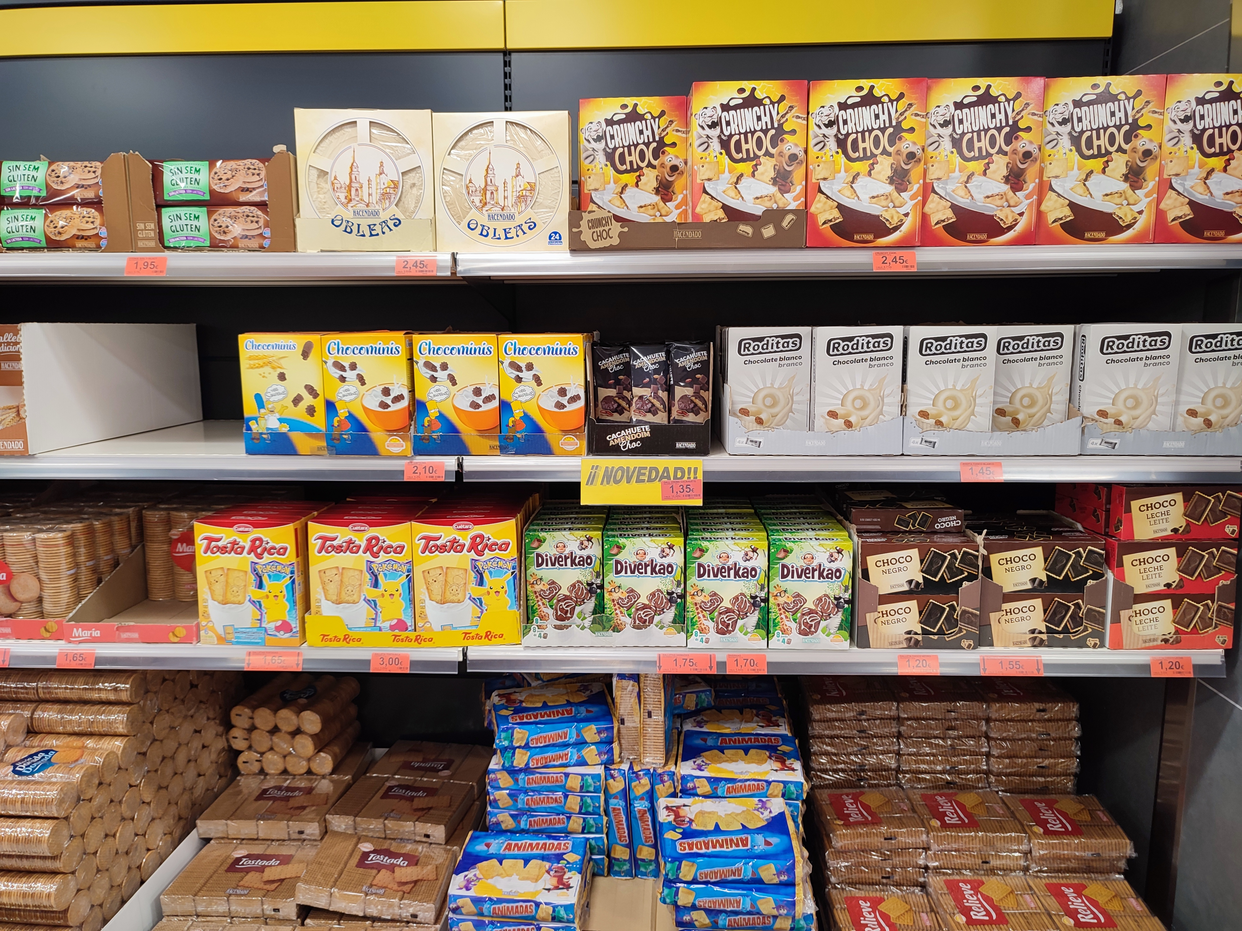
Toma de las imágenes (I): posición del móvil
4000 píxeles
3000 píxeles
Posición horizontal
Posición vertical

Slide 7
Toma de las imágenes (II): zoom de la cámara del móvil
Zoom digital
Foto zoom digital con mala calidad a código
Foto estantería completa
Primera imagen
Emulación del zoom
Estanterías
d2
d1
d1 > d2

Slide 8
Toma de las imágenes (III): altura e inclinación del móvil
d
Altura media de las bandas
90º
d
Móvil
Códigos de barras

Slide 9
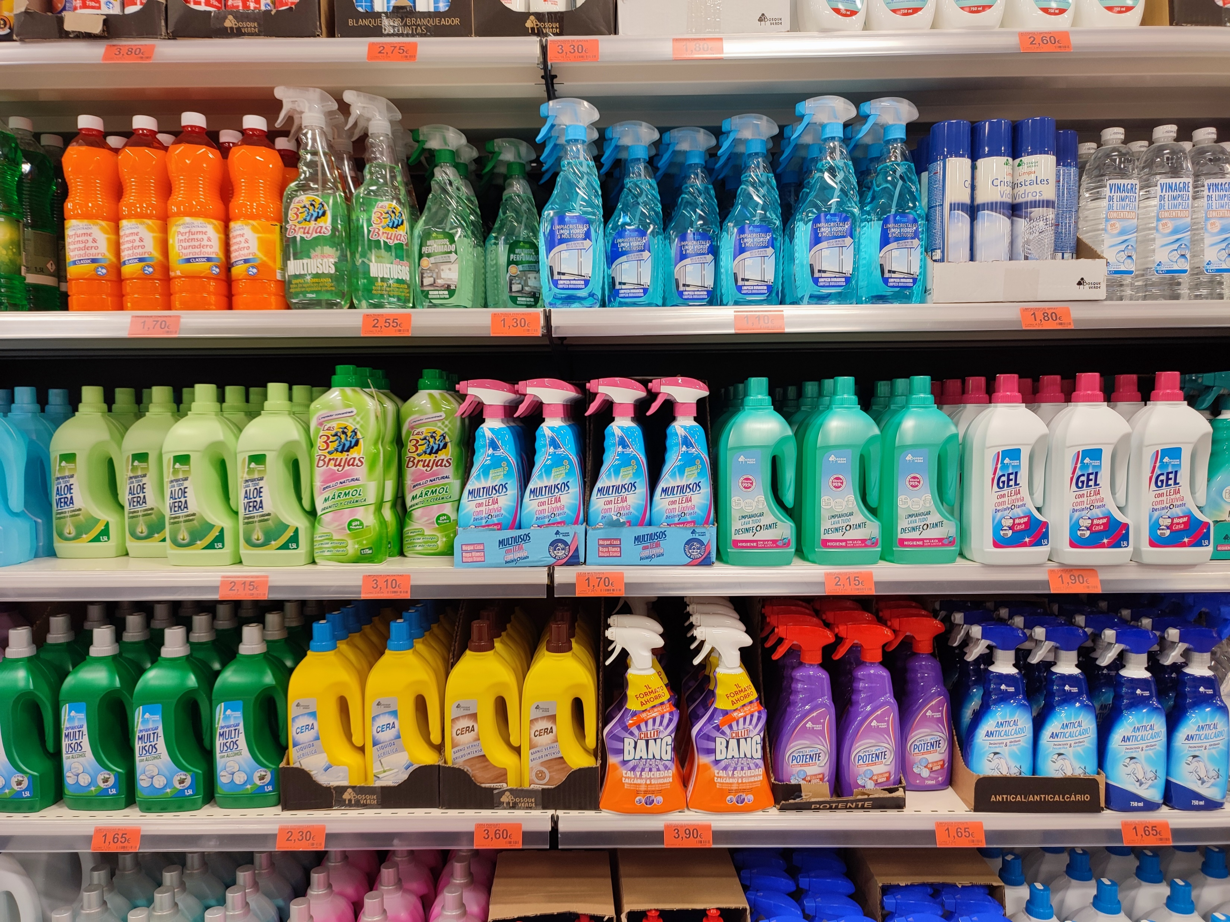
Toma de las imágenes (IV): bandas cerca de los límites de la imagen
d1
d2
d3
d4
d1 = d2 = d3 = d4

Slide 10
Suposiciones realizadas
Bandas equidistantes
Bandas cerca de los límites de las imágenes
Número de bandas a identificar conocido
Condiciones de luz adecuadas
Códigos de barras del mismo tamaño

Slide 11
Etapas del algoritmo
Imagen de la estantería
Identificación de las bandas horizontales
Altura de las bandas
Zoom hacia cada una de las bandas identificadas
Coordenadas (x, y) en la imagen de los posibles códigos de barras
Imagen del barrido de una banda
Identificación de los potenciales códigos de barras
Zoom hacia los posibles códigos de barras
Imagen de un posible código de barras
Imagen de un posible código de barras
Secuencia del código si lo era y asignación de sus coordenadas (x, y, z) en el mapa
Coordenadas en el mapa de los códigos de barras
Algoritmo de decodificación

Slide 12
Identificación de las bandas horizontales
Comienzo del algoritmo
Eliminación de bandas en zona de productos
Lectura del número de bandas a identificar y de la imagen
No
¿Primera iteración?
Fase de aprendizaje
Sí
Configuración de los parámetros según el número de bandas
Obtención del ancho de las parejas
División de la imagen en franjas
Completar bandas a medias
Búsqueda de líneas horizontales por transformada de Hough
Relleno con bandas artificiales
Selección de líneas definitivas
Modificación del vector de aprendizaje
Ordenamiento de las líneas definitivas
Fin del algoritmo
Emparejamiento de líneas
Etapa 1

Slide 13



Lectura del número de bandas a identificar
Número de bandas a identificar
Configuración de los parámetros según el número de bandas
Valores A
2
separacion
separacion2
separacion3
distancia_eliminar
¿Número de bandas a identificar?
3
Valores B
4
Etapa 1
Valores C

Slide 14
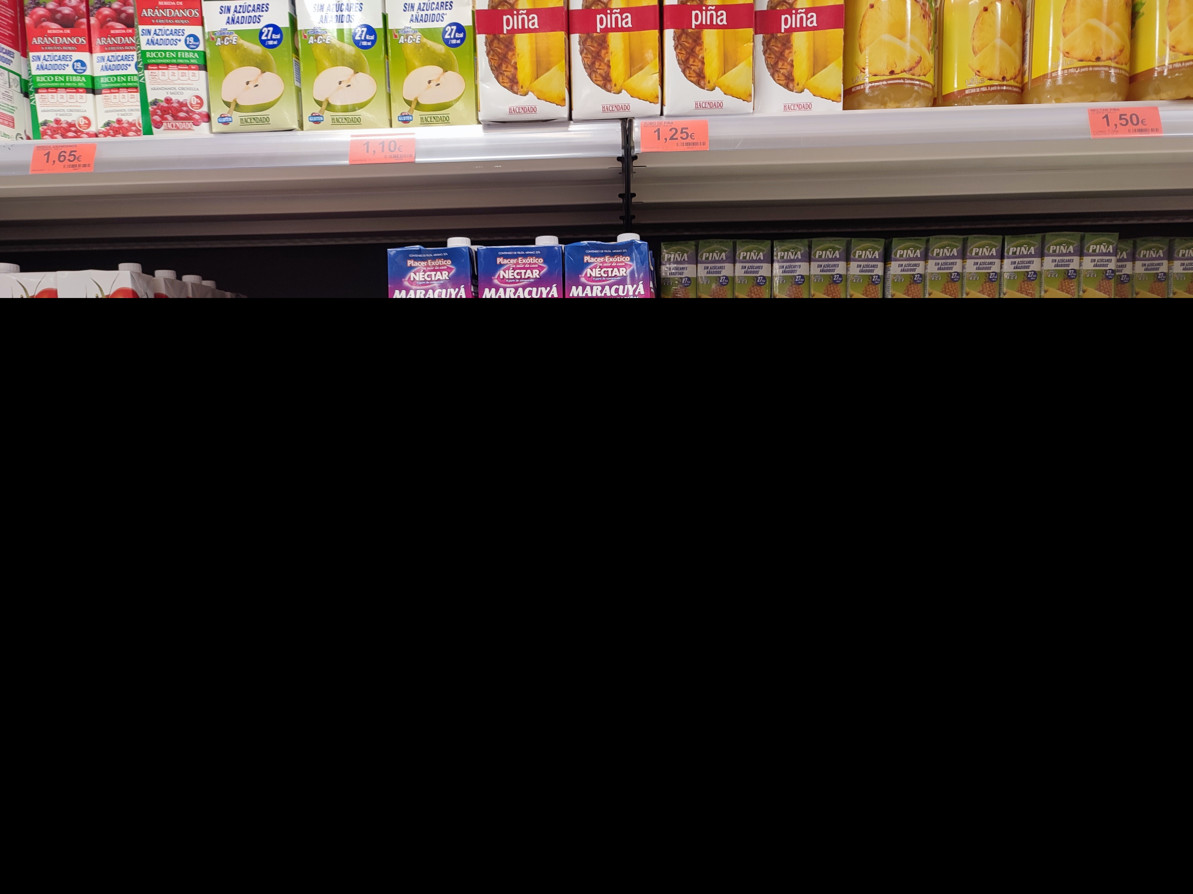
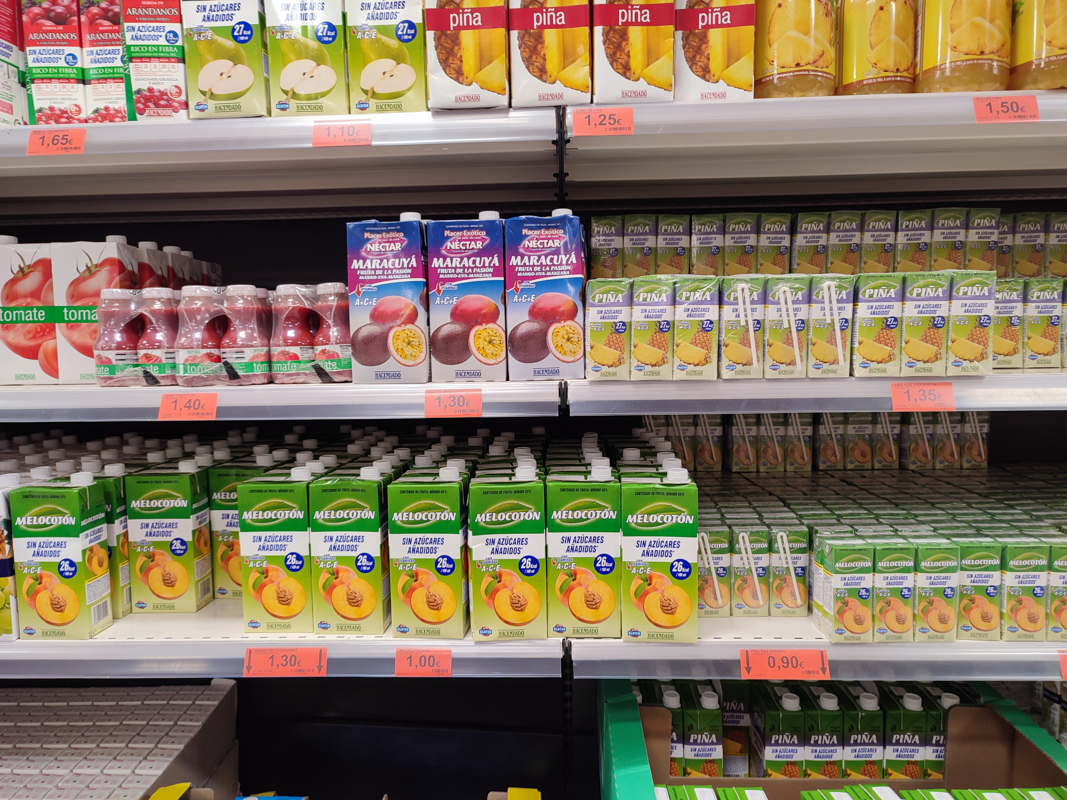
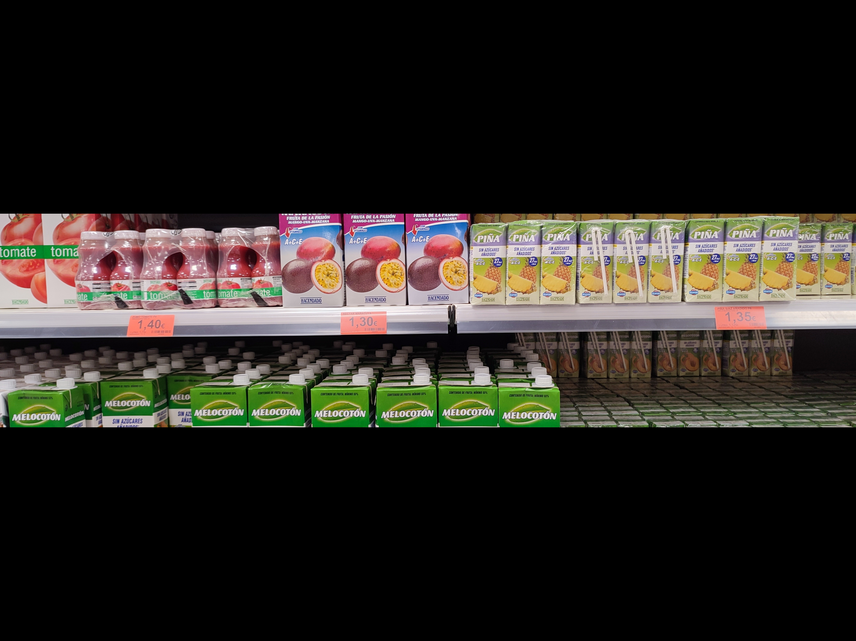
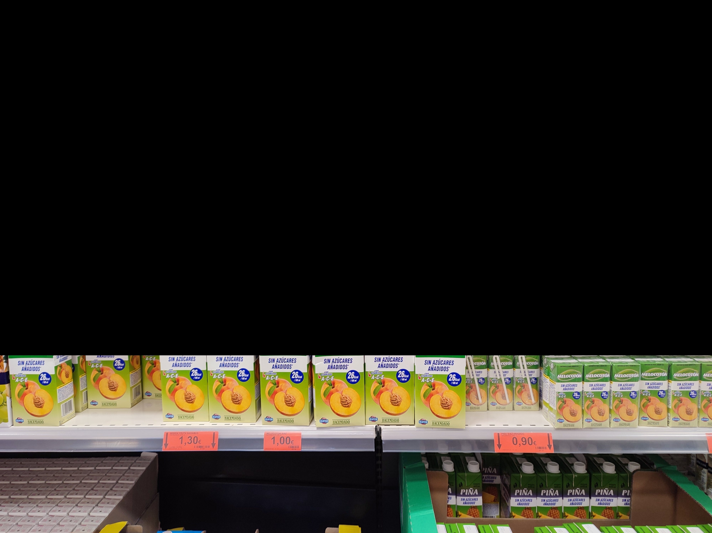
División de la imagen en franjas
Franja 1
Franja 2
=
Franja 3
Etapa 1

Slide 15
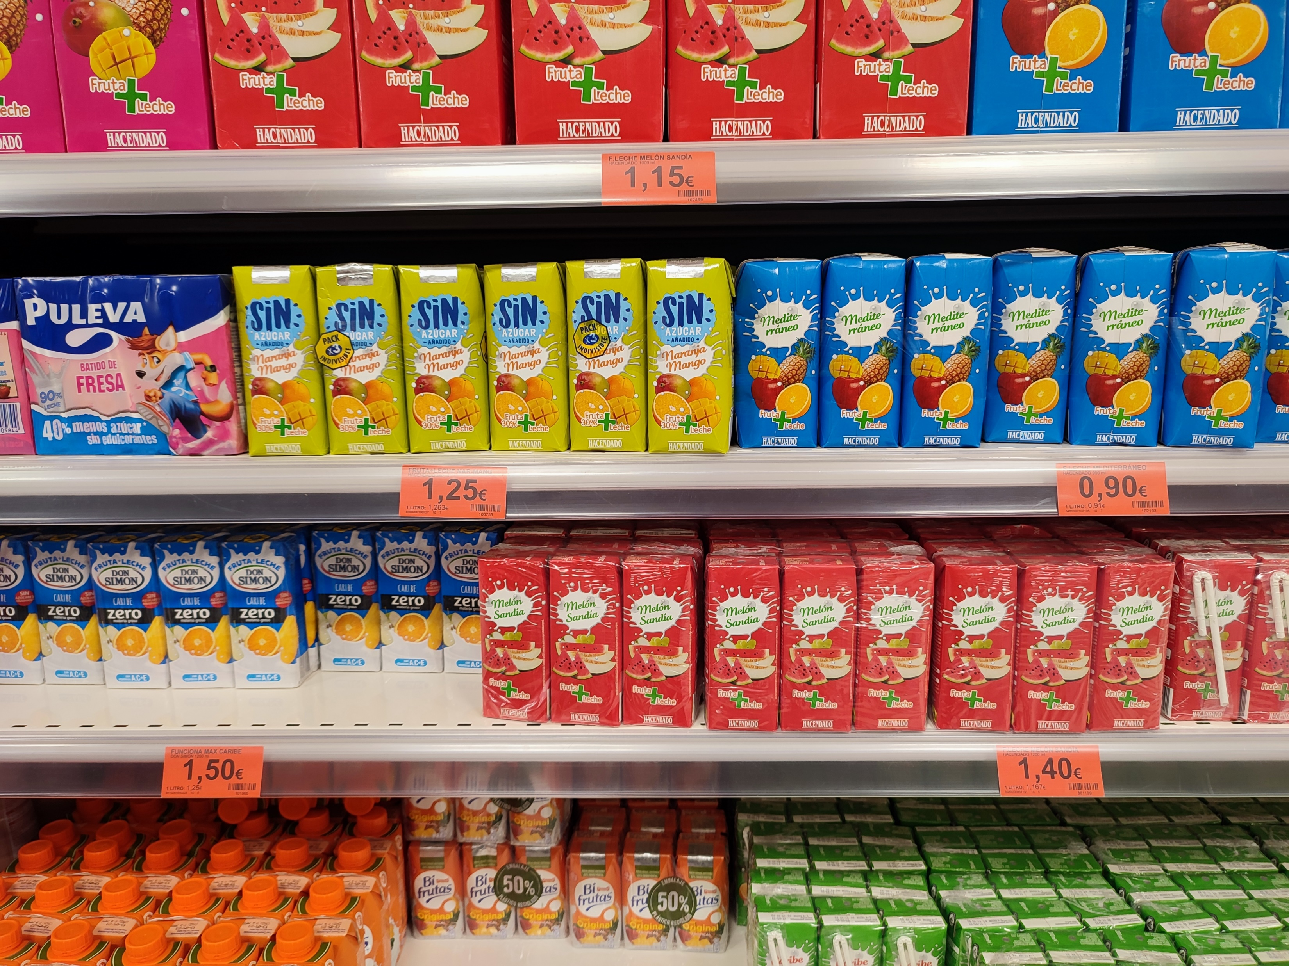
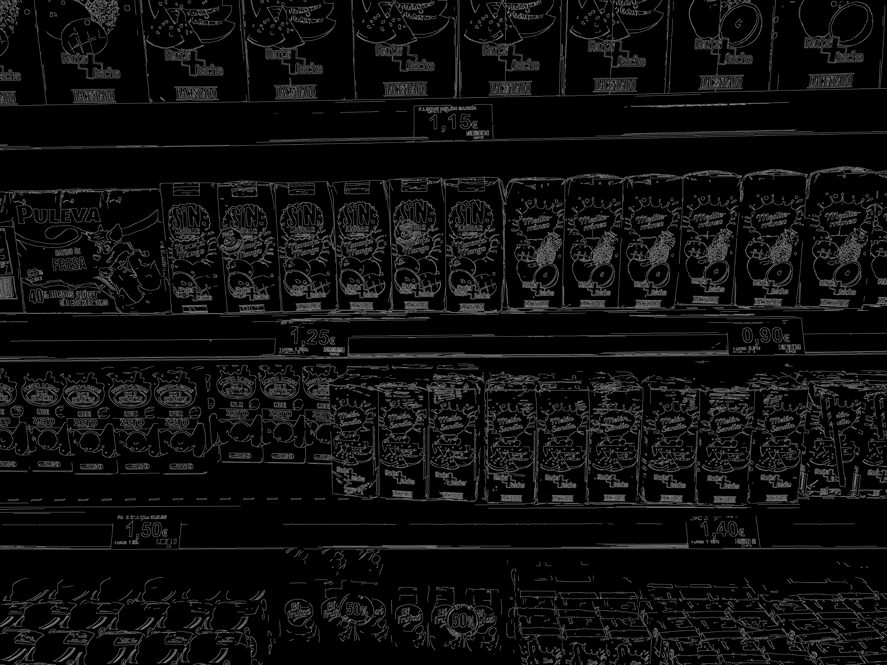
Búsqueda de líneas horizontales por transformada de Hough (I): el operador Canny
Operador Canny
Etapa 1

Slide 16
Búsqueda de líneas horizontales por transformada de Hough (II): caso para una línea horizontal
Transformada de Hough aplicada a una línea horizontal
En nuestro caso son 90º ± 2,5º
X
θ
ρ
* La recta normal coincide con el eje Y
(ρ,θ)
Línea horizontal que se pretende detectar
Y
Coincide con la altura de la línea en la imagen
Etapa 1

Slide 17
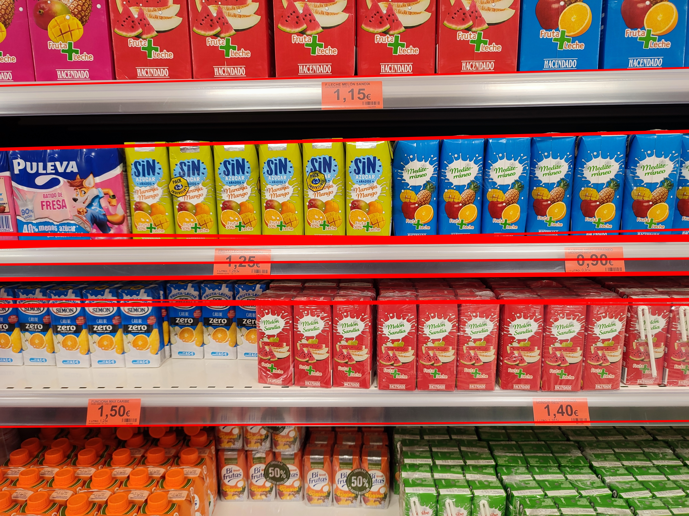
Búsqueda de líneas horizontales por transformada de Hough (III): aplicada a la imagen completa directamente
ρ = 1 (resolución)
Transformada de Hough
θ = 90º ± 2,5º
Etapa 1

Slide 18
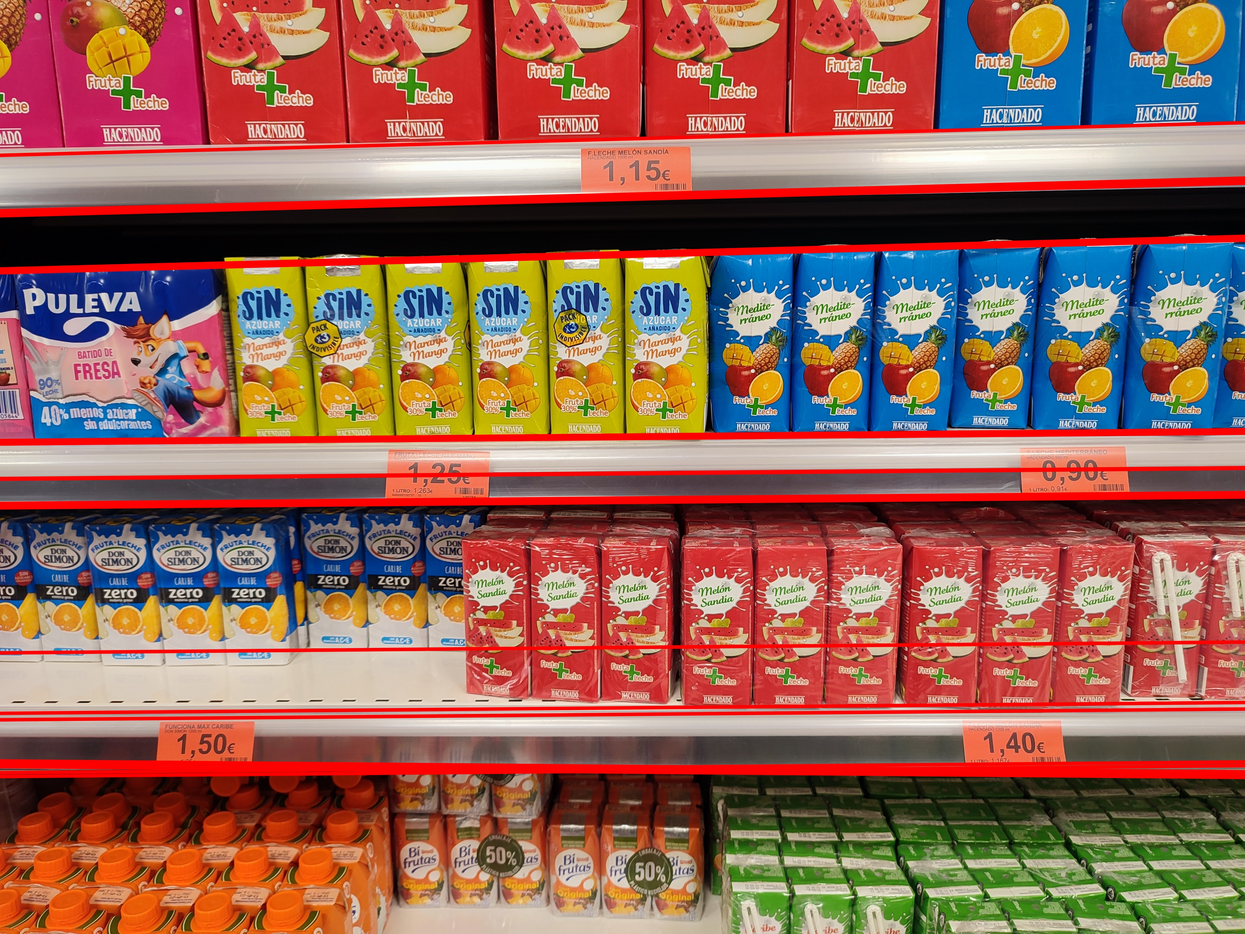
Búsqueda de líneas horizontales por transformada de Hough (IV): aplicada a cada franja individualmente
Transforma de Hough aplicada a la imagen completa
Transforma de Hough aplicada a cada franja
Transforma de Hough x 1
Transforma de Hough x 3
Etapa 1

Slide 19
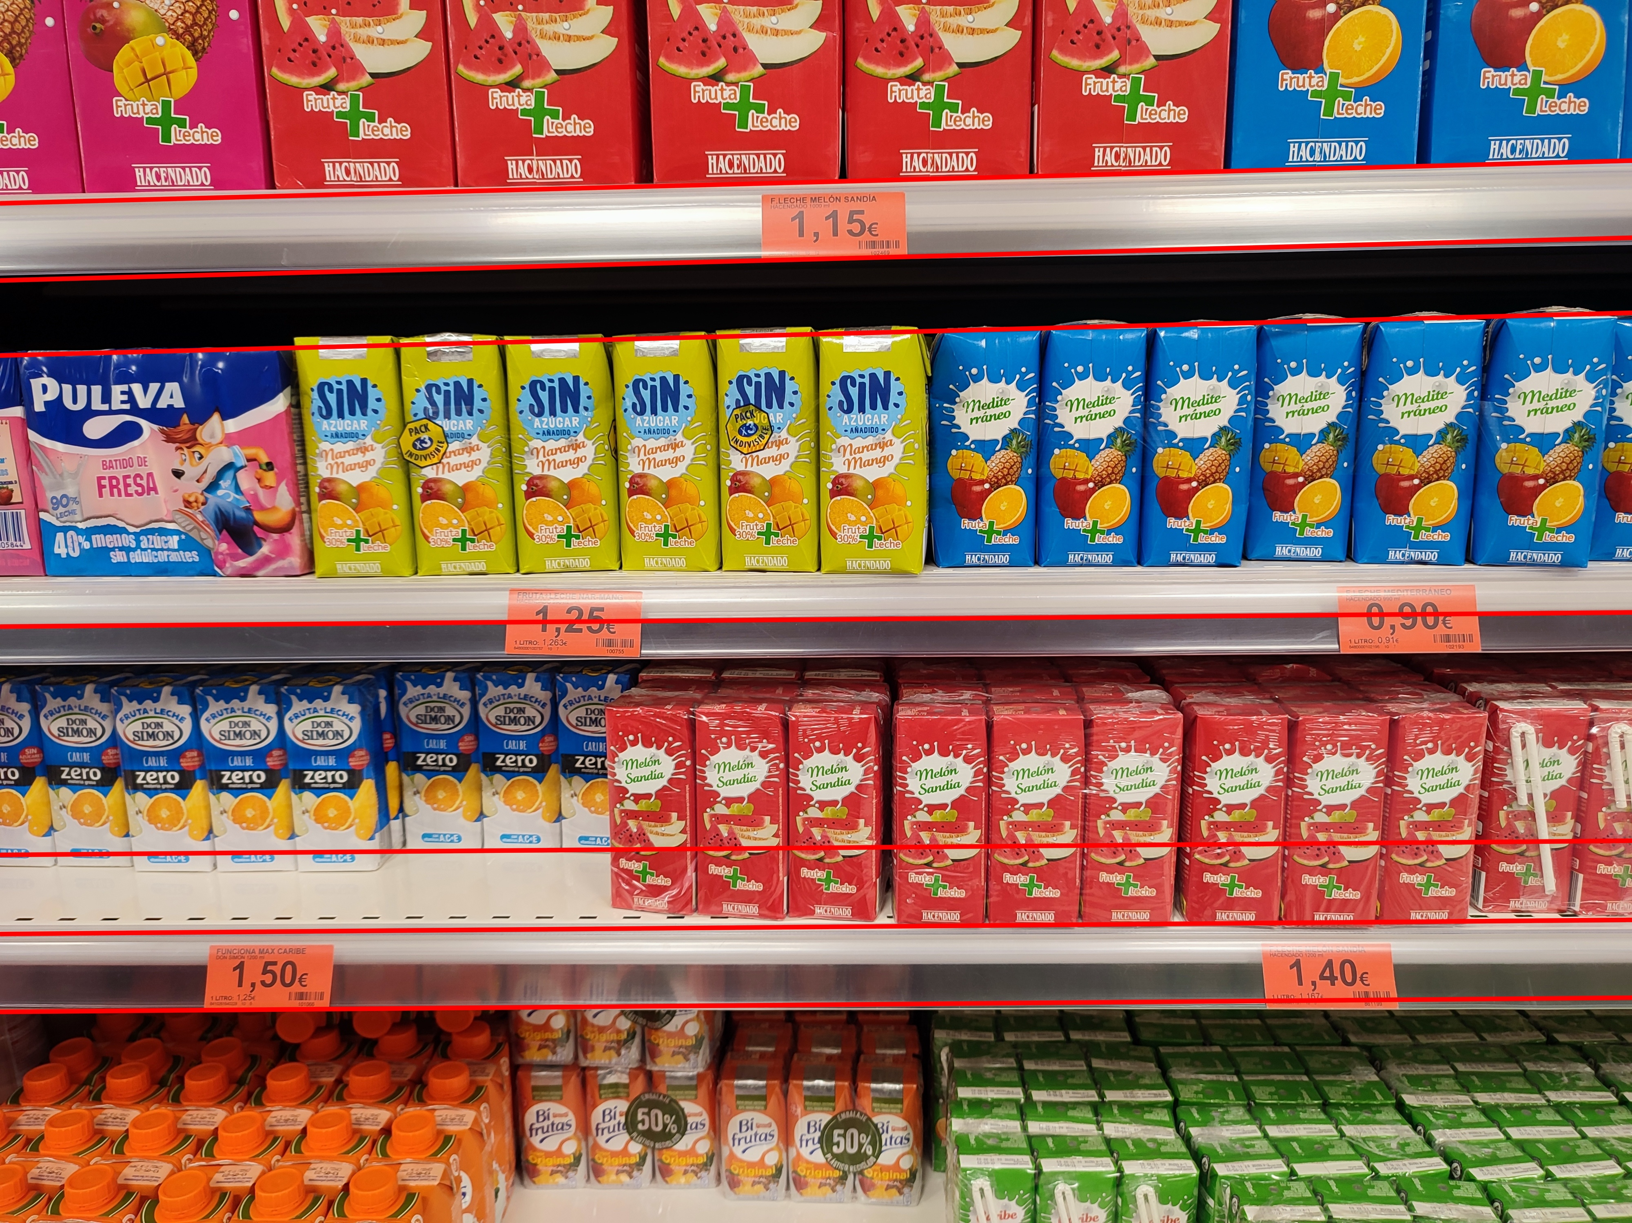
Selección de líneas definitivas
Todas las líneas detectadas
Líneas definitivas seleccionadas
$$Si \left|ρ_{1}−ρ_{2}\right|<separacion ⇒Representan la misma línea horizontal$$
Etapa 1

Slide 20
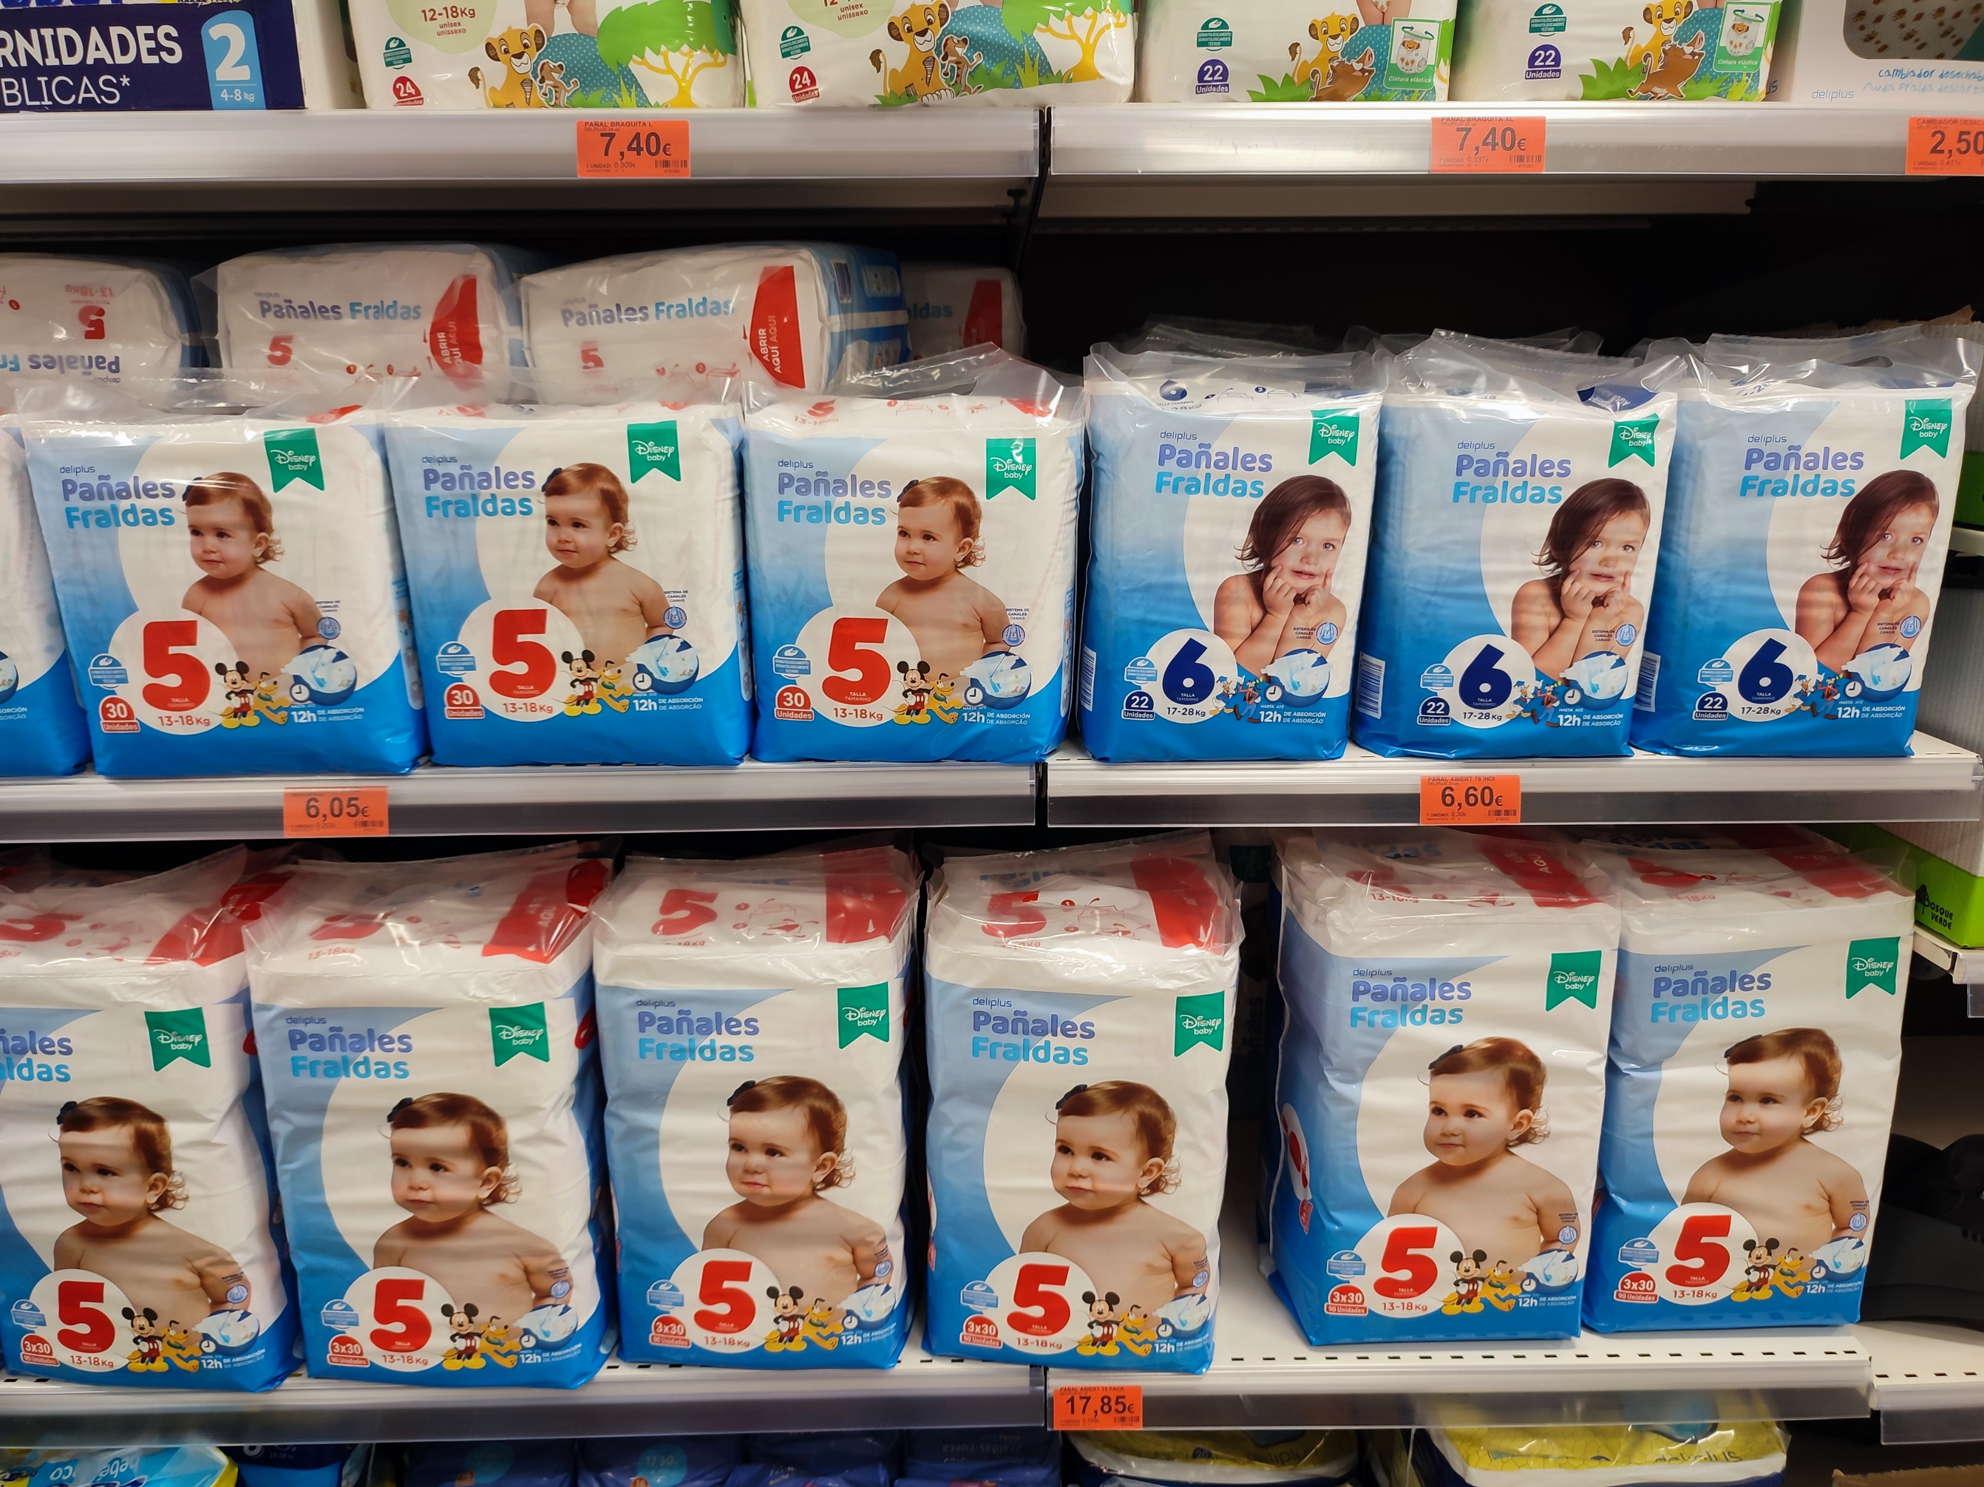
Ordenamiento de las líneas definitivas
Tabla con las parejas desordenadas
Tabla con las parejas ordenadas
ρ (píxeles) | Θ (radianes)
2300 | 1,579
250 | 1,562
1450 | 1,562
ρ (píxeles) | Θ (radianes)
250 | 1,562
1450 | 1,562
2300 | 1,579
Ordenamiento de líneas
Posición 0
Posición 1
Posición 2
.
Posición 3
.
.
Etapa 1

Slide 21
Emparejamiento de líneas (I): formación de las parejas
Ejemplo para 3 bandas
Sí
¿1338 – 438 ≤ separacion3?
No
Vector de alturas ordenadas
ρ (píxeles)
438
590
1338
1704
2300
2656
sep.2
Pareja: [438, 1338] ✗
sep.3
Sí
¿590 – 438 ≤ separacion2?
Pareja: [438, 590] ✓
No
Línea con ρ = 438 desechada ✗
vector_mascara = []
vector_desechadas = []
Etapa 1

Slide 22
Emparejamiento de líneas (II): formación de las parejas
Ejemplo para 3 bandas
Sí
¿2300 – 1338 ≤ separacion3?
No
Vector de alturas ordenadas
ρ (píxeles)
438
590
1338
1704
2300
2656
Pareja: [1338, 2300] ✗
Sí
¿1704 – 1338 ≤ separacion2?
sep.2
sep.3
Pareja: [1338, 1704] ✗
No
Línea con ρ = 1338 desechada ✓
vector_mascara = [[438, 590]]
vector_desechadas = []
Etapa 1

Slide 23
Emparejamiento de líneas (III): formación de las parejas
Ejemplo para 3 bandas
Sí
¿2656 – 1704 ≤ separacion3?
No
Vector de alturas ordenadas
ρ (píxeles)
438
590
1338
1704
2300
2656
Pareja: [1704, 2656] ✗
Sí
¿2300 – 1704 ≤ separacion2?
sep.2
sep.3
Pareja: [1704, 2300] ✗
No
Línea con ρ = 1704 desechada ✓
vector_mascara = [[438, 590]]
vector_desechadas = [1338]
Etapa 1

Slide 24
Emparejamiento de líneas (IV): formación de las parejas
Ejemplo para 3 bandas
Sí
¿2656 – 2300 ≤ separacion2?
No
Vector de alturas ordenadas
ρ (píxeles)
438
590
1338
1704
2300
2656
Pareja: [2656, 2300] ✓
Líneas con ρ = 2300 y ρ = 2656 desechadas ✗
sep.2
vector_mascara = [[438, 590]]
vector_desechadas = [1338, 1704]
Etapa 1

Slide 25
Emparejamiento de líneas (V): formación de las parejas
Ejemplo para 3 bandas
Vector de alturas ordenadas
ρ (píxeles)
438
590
1338
1704
2300
2656
vector_mascara = [[438, 590], [2300, 2656]]
vector_desechadas = [1338, 1704]
Etapa 1

Slide 26

Emparejamiento de líneas (VI): creación máscara
438 - 20
590 + 20
Creación máscara
vector_mascara = [[438,590], [2300,2656]]
2300 - 20
2656 + 20
Etapa 1

Slide 27
Emparejamiento de líneas (VII): vector ocupación
Franja 1
Ocupada → 1
Franja 2
No ocupada → 0
Franja 3
Ocupada → 1
vector_ocupacion = [1, 0, 1]
Etapa 1

Slide 28
Eliminación de bandas en zona de productos
distancia_eliminar

Slide 29
Zoom hacia cada una de las bandas identificadas

Slide 30
Identificación de los potenciales códigos de barras

Slide 31
Zoom hacia los posibles códigos de barras

Slide 32
Algoritmo de decodificación

Slide 33
HACER VÍDEOS DE DEMOSTRACIÓN

Slide 34
Bibliografía
[1] P. T. Macías Roselló, «Robot móvil con ros para la lectura de códigos de barras mediante zoom óptico en un entorno comercial. Dirigido por Miguel Angel Ridao Carlini,» 2021.

